Slide 1

¿ES POSIBLE UNA ESCUELA INCLUSIVA?
RAFAEL MENDIA

Slide 2
TRES CUESTIONES PREVIAS
¿ES POSIBLE UNA ESCUELA INCLUSIVA?
¿ES NUESTRA SOCIEDAD UNA SOCIEDAD INCLUSIVA?
¿PUEDE NUESTRA ESCUELA SER INCLUSIVA EN UNA SOCIEDAD QUE NO TIENE CLARO QUE TIENE QUE SER INCLUSIVA?

Slide 3
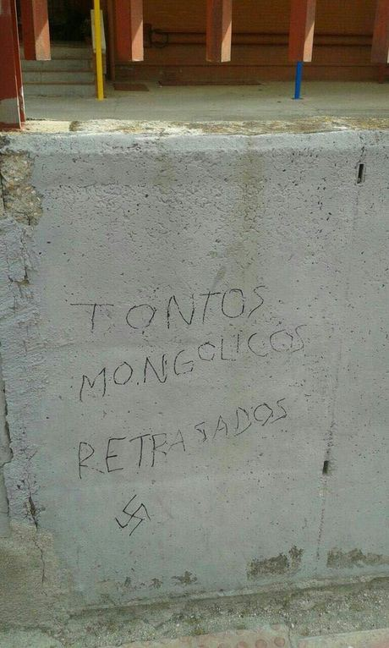
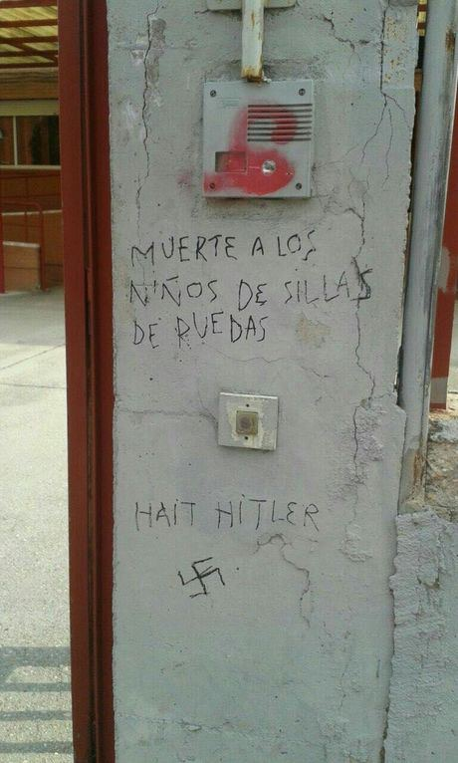

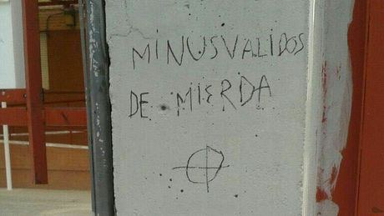
ALGUNAS IMÁGENES
24/5/2016
Colegio EE Fuenlabrada

Slide 4
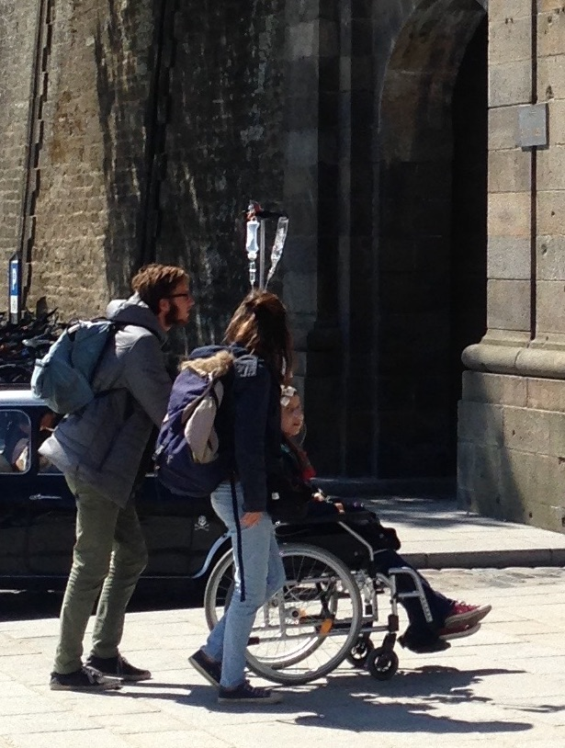
Más imágenes

Slide 5
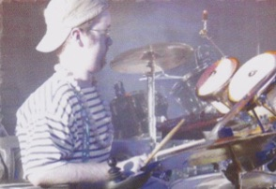

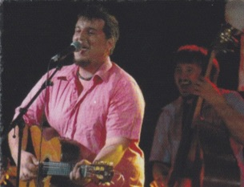
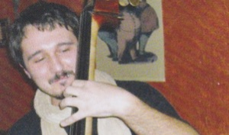
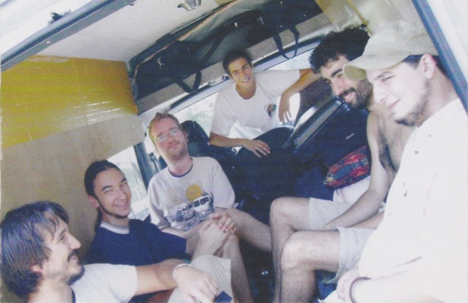
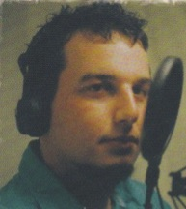
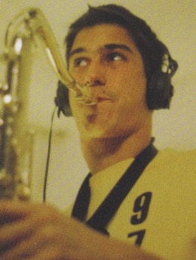
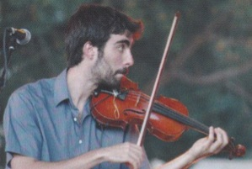
Más imágenes

Slide 6
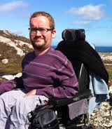
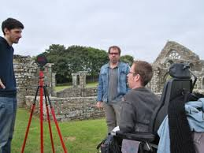
Más imágenes
Jean Baptiste

Slide 7

¿Qué es inclusión?

Slide 8
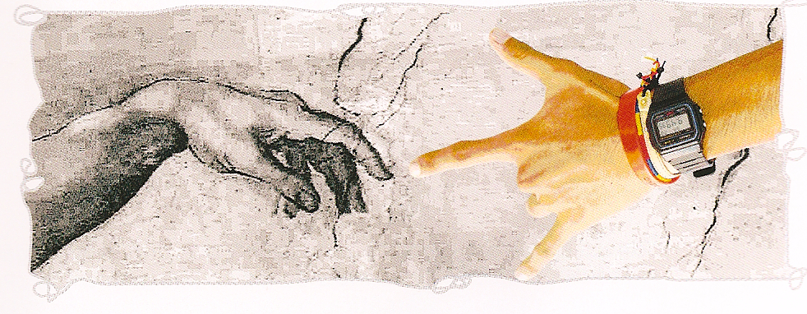
¿Qué es la educación inclusiva?
“La educación inclusiva puede ser concebida como un proceso que permite abordar y responder a la diversidad de las necesidades de todos los educandos a través de una mayor participación en el aprendizaje, las actividades culturales y comunitarias y reducir la exclusión dentro y fuera del sistema educativo” (UNESCO, 2005)

Slide 9
Hacia sistemas educativos más inclusivos
Tenemos la CONVICCIÓN
Tenemos la VISIÓN (Conferencia Mundial de Salamanca. UNESCO, 1994)
Existe el reconocimiento (Naciones Unidas 2006) de la INCLUSION como DERECHO
Tenemos conocimientos que avalan aspectos que facilitan la promoción de prácticas inclusivas en la escuela.

Slide 10

Las palancas y puntos de apoyo fuertes para el cambio hacia una escuela inclusiva
Compartir una definición de lo que queremos alcanzar: Inclusión escolar y social del alumnado.
La inclusión es un proceso
La inclusión busca la PRESENCIA, la PARTICIPACIÓN y el APRENDIZAJE con éxito de todo el alumnado
La inclusión precisa la identificación y la eliminación de barreras
La inclusión pone énfasis en aquellos grupos de alumnado que podrían estar en riesgo de marginación o fracaso

Slide 11
Marco de referencia
Políticas
INCLUSIÓN EDUCATIVA
PRESENCIA
APRENDIZAJE
PARTICIPACIÓN
Conceptos
Prácticas
Estructuras y Sistemas

Slide 12

Es necesario, cambiar el ángulo de visión para construir una escuela inclusiva

Slide 13




El proceso inclusivo en la CAPV
1982
1987
1998
2012

Slide 14




Los cambios conceptuales

Slide 15
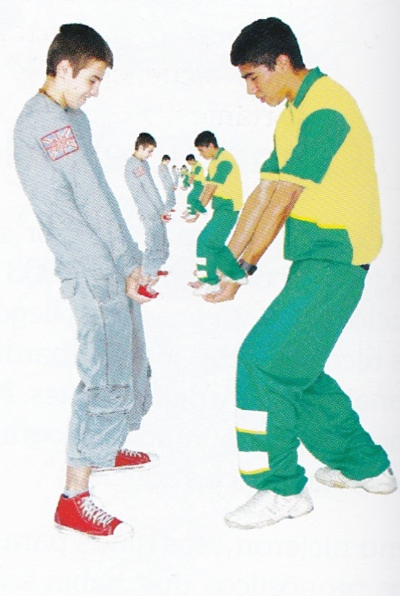
Personas actoras de la inclusión educativa
El equipo de centro
El profesorado de aula
Los apoyos en el centro
Los servicio de apoyo externos
El alumnado protagonista
Los compañeros y compañeras
La familia
Las familias del centro
La comunidad

Slide 16

El equipo de centro
Debe ser un EQUIPO
Que COMPARTE una visión común de la INCLUSIÓN
Identifica las barreras al aprendizaje y la participación y trata de resolverlas.
Que dicha visión se refleja en su PROYECTO EDUCATIVO
Lidera la visión inclusiva de la propuesta educativa del centro
Organiza el CURRIULUM, las EVALUACIONES, los APOYOS desde una visión inclusiva
Las prácticas que se promueven en clase, en las actividades extraescolares, en todo tipo de actividades están diseñadas desde unas visión INCLUSIVA

Slide 17

El profesorado de AULA
Los apoyos en el centro
Cambia la mirada.
La clase no es un todo uniforme.
Valora y apuesta por la diversidad
Da apoyos, realiza evaluaciones psicopedagógicas, acompaña al alumnado desde una óptica INCLUSIVA.
Utiliza estrategias como :
  La PROGRAMACION MULTINIVEL
  el DISEÑO UNIVERSAL DE APRENDIZAJE

Slide 18

El alumnado protagonista
Todo el alumnado
El alumnado con especiales necesidades es un agente activo de su propia formación.
Sus necesidades no son “tan especiales” son específicas de cada alumno. Cada uno tiene las suyas.
Trabajar sus posibilidades y sus puntos fuertes
Descubrir el enfoque de las INTELIGENCIAS MULTIPLES
Asistencia, Aprendizaje, Participación

Slide 19
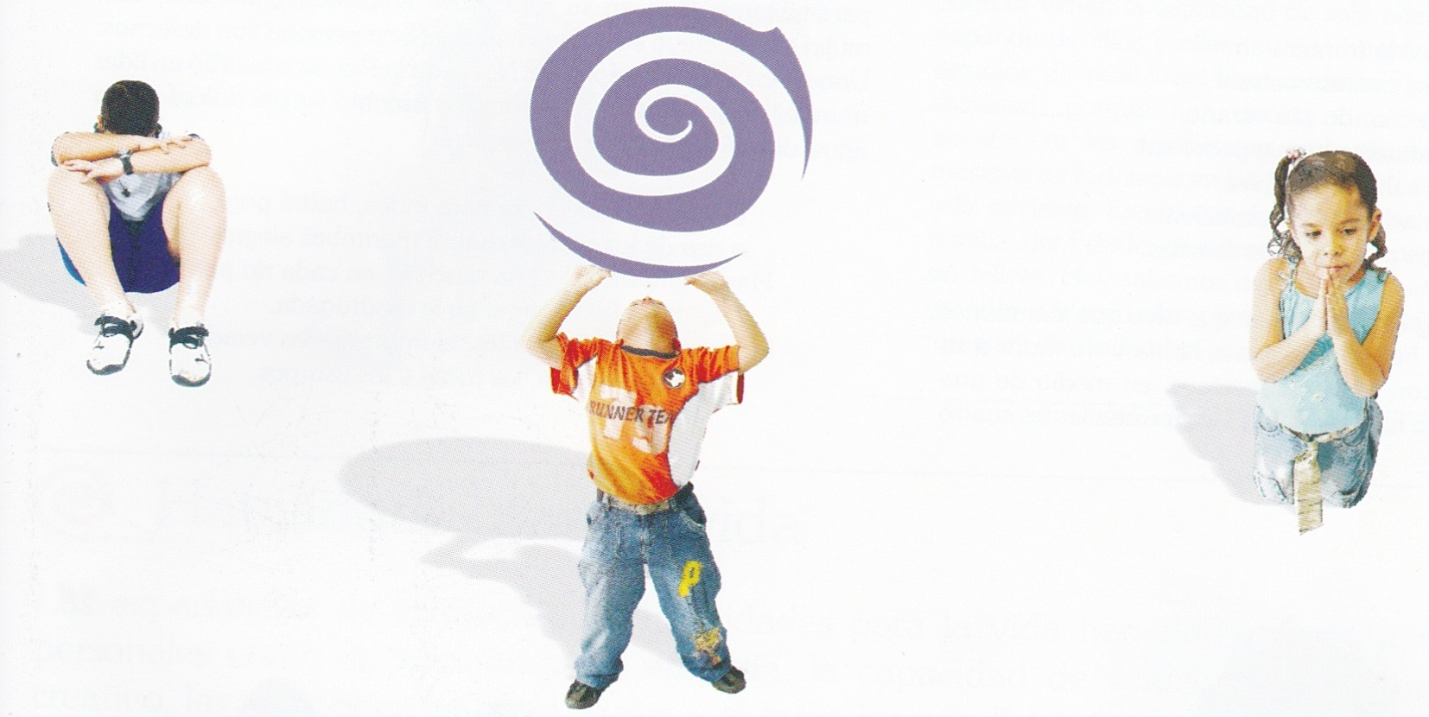
Ayuda entre iguales
Informar para comprender
Comprender para convivir
Convivir para crecer
Nadie se educa solo
Nadie educa a nadie
Todos nos educamos en comunión mediatizados por la realidad (Freire)
APRENDIZAJE + SERVICIO = APRENDIZAJE-SERVICIO

Slide 20


Slide 21
La familia
La familia es el elemento básico para la inclusión educativa y social de los niños y niñas
Depende mucho de su actitud inclusiva, no “sobre-protectora” el que el niño o la niña crezcan seguros de si mismos.
Mejor tener una apuesta clara por la inclusión y “luchar” por ella acompañado de otras familias, de otros agentes comunitarios.
Acompañada de otras familias “pro-inclusión” deben prepararse para defender los derechos del niño o la niña, de todos los niños y niñas. Ninguna vulneración de derechos ns es ajena
Ser colaborativos y trabajar activamente para el desarrollo del niño o la niña

Slide 22
Las familias del centro educativo
Romper tópicos : (Estos niños “bajan el nivel”, distraen la atención del profesor, distorsionan la clase)
Informar y pedir su colaboración
Trabajar juntos por la construcción de una escuela inclusiva de verdad.
Los niños y niñas con especiales dificultades “no son solo cosa de sus familias”
Involucrarse en las AMPAS

Slide 23

La ayuda mutua en la comunidad
La comunidad es el contexto donde viven las familias, los niños y niñas
Construir comunidades “educadoras”, “ciudades educadoras” requiere el esfuerzo de las fuerzas vivas que actúan en la comunidad:
Conseguir el apoyo mutuo entre la ciudadanía
Desarrollar la acción reivindicativa para conseguir una ciudad inclusiva en todas sus dimensiones: social, escolar, …

Slide 24


Herramientas de trabajo para profes, familia y comunidad
20011-2015
2005

Slide 25


Slide 26



POR VUESTRA SOLIDARIDAD
POR VUESTRA DISPOSICIÓN E INTERÉS
ESKERRIK ASKO

